Slide 1



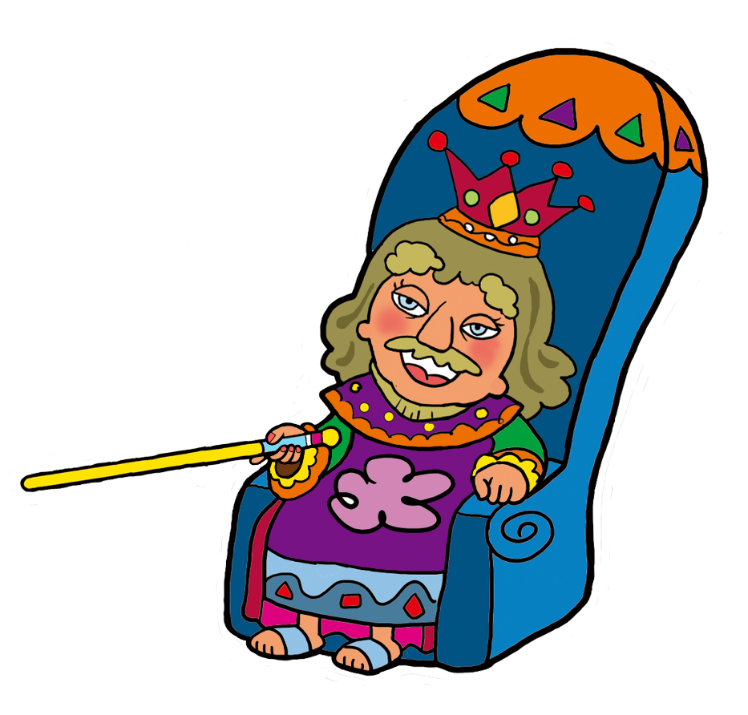
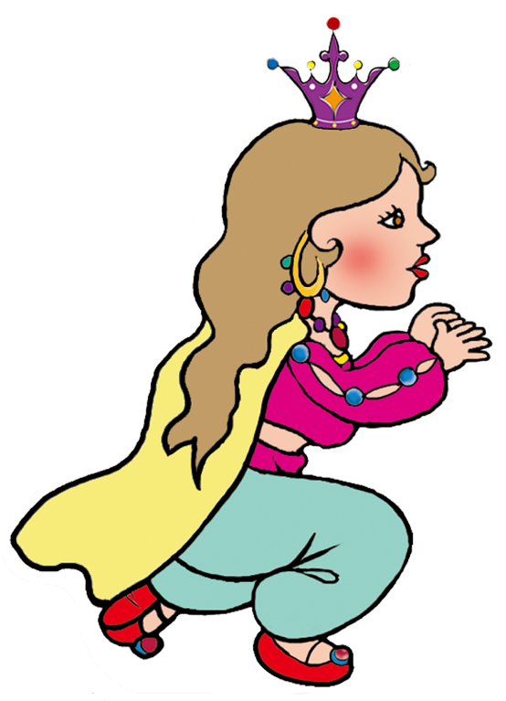

－詩歌－
CSSA
王后的故事

Slide 2
第一課、第十一 課

